Slide 1
ИНТЕРЬЕР Создание интерьера кафе, ресторана, клуба.
МБОУ Собинского района ООШ № 2 г. Собинки
Подготовила учитель изобразительного искусства Максимова Е. А.

Slide 2
ИНТЕРЬЕР – ЭТО внутреннее пространство помещения
При проектировании дизайна интерьера кафе учитываются многие разнообразные факторы. Дизайн проекта кафе разрабатывается с учетом индивидуальных особенностей этого предприятия общественного питания. Существуют предпочтительные направления дизайна интерьеров залов кафе, которые разрабатываются с учетом места расположения кафе и окружающей его природной среды.

Slide 3
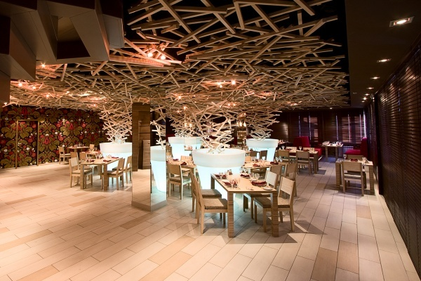
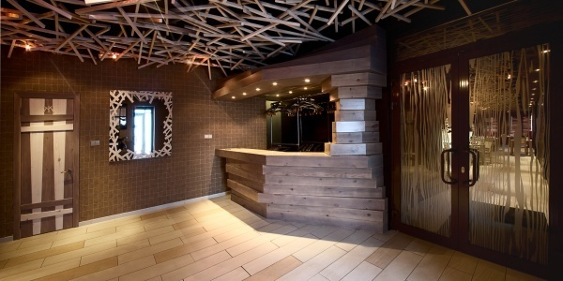
Тема русской народной кухни явилась мотивом для рождения названия ресторана «Щепка», что послужило основной идеей создания дизайн-проекта интерьера.

Slide 4
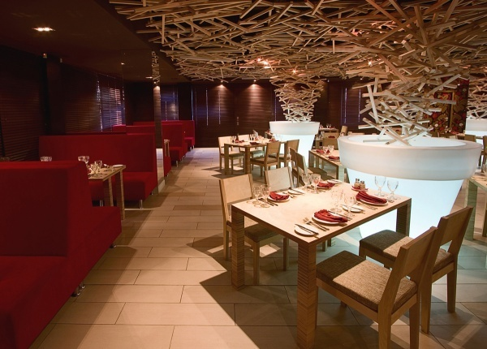
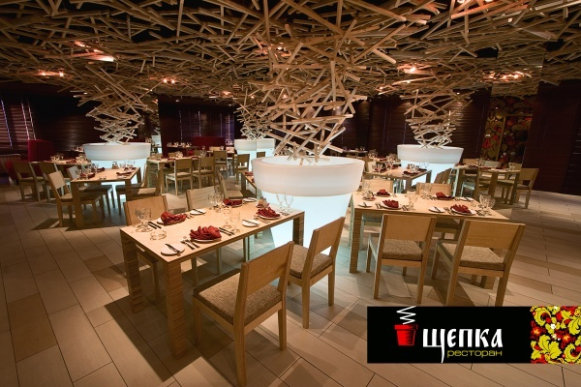
Логотип ресторана содержит в себе один из главных элементов дизайна интерьера ― горшок, который использовали на Руси для приготовления пищи. Все элементы дизайна и фирменного стиля ресторана поддeрживают тему хохломской росписи ― русского народного промысла. Посреди обеденного зала расположены 4 огромных горшка-светильника, из которых в виде пара поднимаются деревянные щепки, что создает подобие приготовления пищи в старинной русской утвари. Стены расписаны вручную под Хохлому. Пол выполнен из керамогранита, имитирующего фактуру дерева.
Дизайн-проект интерьера ресторана «Щепка» завоевал первое место на VI муждународном фестивале дизайна COW 2009. Украина, Днепропетровск.

Slide 5
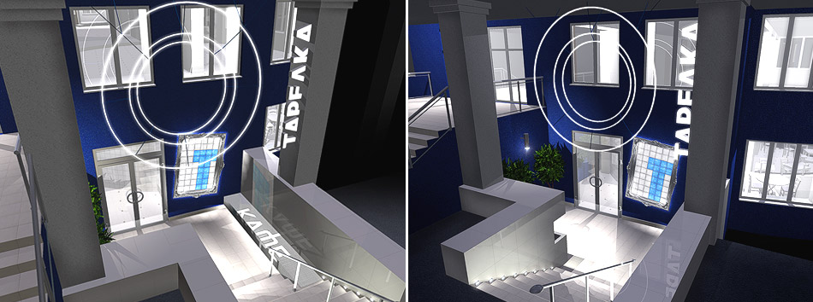
КАФЕ ТАРЕЛКА Кафе тарелка Задача: Сделать кафе в офисном здании. Днем предназначенное для обеда, а вечером выполняющее роль модного заведения, оправдывающего свое выгодное месторасположение в центре города.

Slide 6
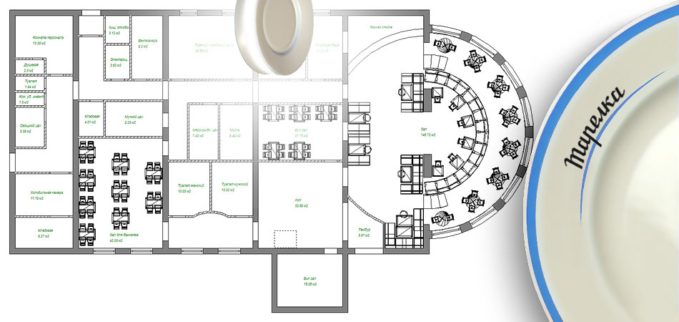
Разработать название, слоган, логотип, фирменный стиль, интерьер и экстерьер, униформу персонала и прочее, прочее, прочее…

Slide 7
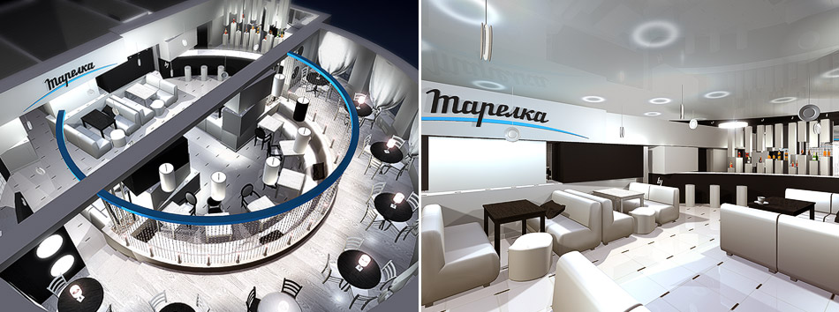
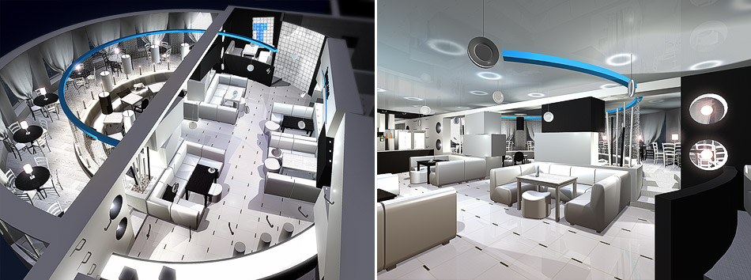

Slide 8
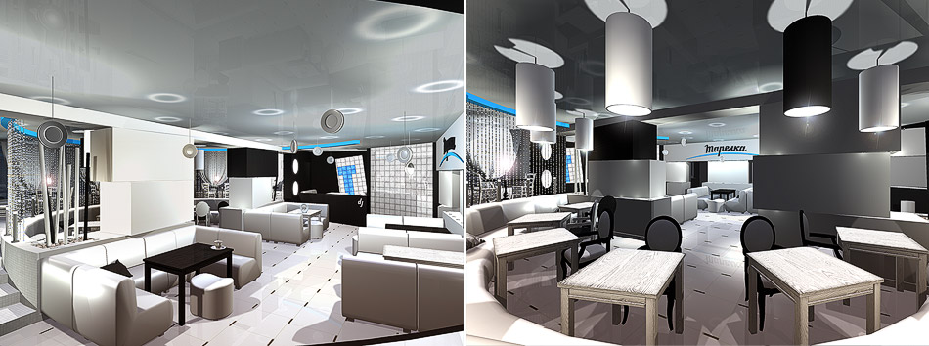

Slide 9
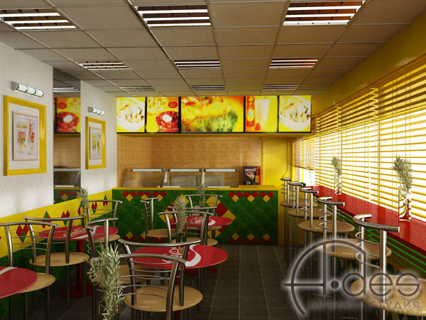
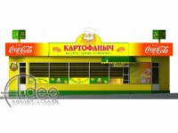

Slide 10
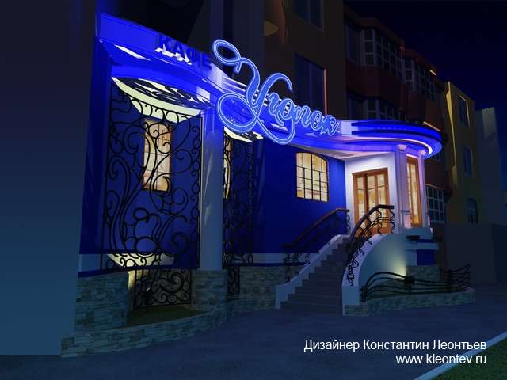
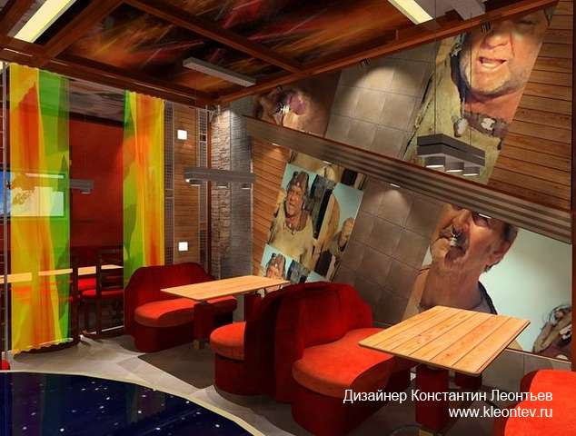

Slide 11
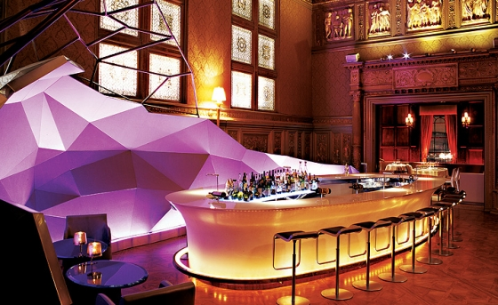
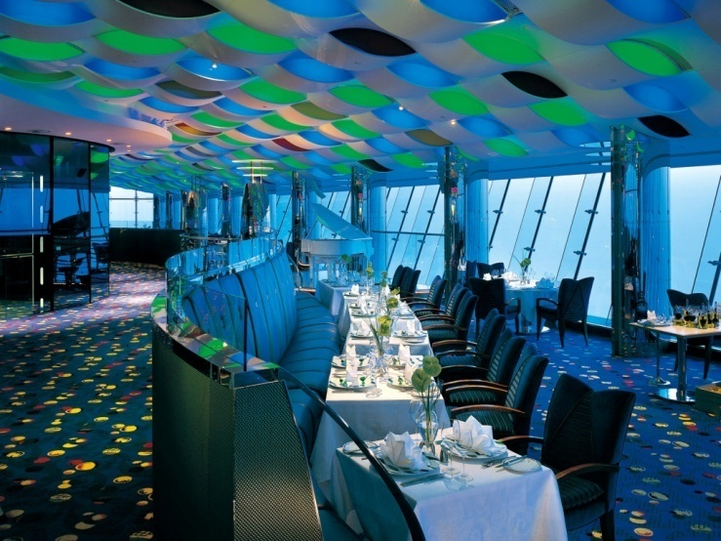
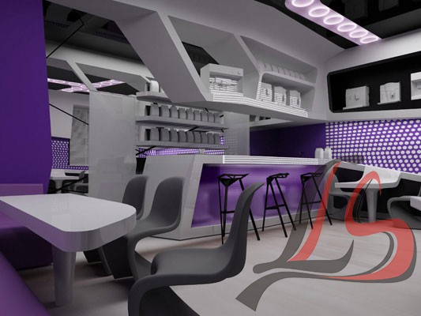
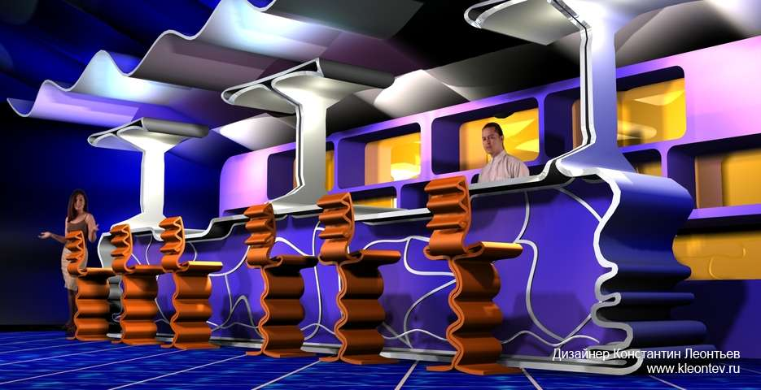

Slide 13
Используемые ресурсы:
http://promoplanet.ru/ru/interior-exterior/darkdesigngroup-razrabotali-nazvanie-logotip-i-dizajn-proekt-interera-dlya-restorana-dvoryanskoj-kuxni-shhepka/
http://www.kotabarsik.ru/plate.htm
16.jpg
http://www.dginteriors.ru/design-project-cafe.html
12.jpg
art-che.ru
http://a-des.pro/portf8.htmlкафе картофаныч

